Slide 1
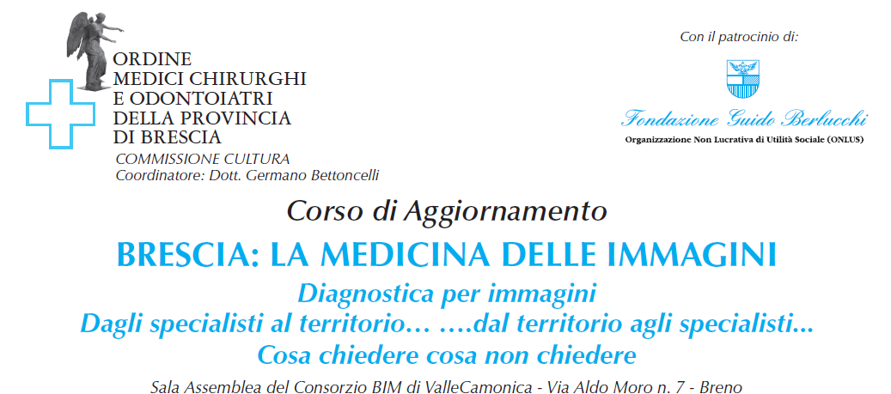

Slide 2
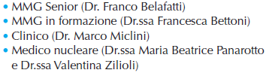
I SESSIONE: TESTA
4° MODULO: Nodulo tiroideo

Slide 3
CASO CLINICO
Nodulo Tiroideo
Dr.ssa Rinaldis – Dr.ssa De Martino

Slide 4

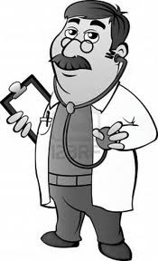
GIULIANA 65 aa
Ipertensione arteriosa da 12 anni in trattamento con buon controllo dei valori pressori;
nel corso di EcoColorDoppler TSA viene segnalata la presenza di un nodulo intratiroideo.
Riferisce familiarità per gozzo (madre e sorella)
Dottore mi faccia fare una TAC con bollino verde…

Slide 5
Dimensione del problema:
4-7% prevalenza clinica della patologia nodulare
...i noduli che riusciamo a palpare…
19-60% prevalenza ecografica
comprende gli “incidentalomi” (spesso < 1 cm)
95% noduli benigni
5% noduli maligni

Slide 6
Soggettività
Sintomi di disfunzione tiroidea associati
  Ipertiroidismo (calo ponderale, irrequietezza, insonnia, intolleranza al caldo, tremori fini, cardiopalmo, ipertensione arteriosa sistolica )
  Ipotiroidismo (astenia, ipersonnia, incremento ponderale e stipsi progressivi, intolleranza al freddo, bradicardia, ipertensione arteriosa)
Eventuale sintomatologia dolorosa a carico della regione cervicale anteriore (tiroidite subacuta; comparsa improvvisa di nodulo teso dolente: cisti emorragica)
Sintomi da compressione/infiltrazione (disfonia, tosse persistenti, disfagia, dispnea)
Familiarità per Tireopatia o Carcinoma tiroideo

Slide 7
Oggettività
E.O. della tiroide e generale
Nodulo singolo- Gozzo nodulare- Gozzo diffuso
Caratteristiche della tiroide o del nodulo/i
-dolenzia/dolorabilità
-consistenza
-mobilità rispetto ai piani superficiali/profondi
Linfoadenopatia laterocervicale-sovraclaveare associata
Stabilità cardiovascolare (PA-FC) (aritmie?)

Slide 8
Nodulo Tiroideo
Individuare i fattori di Rischio di Malignità
Età di insorgenza <14 o > 70 anni
Sesso Maschile
Familiarità per carcinoma tiroideo (Carcinoma Midollare)
Pregressa radioterapia testa/collo (linfomi)
Esposizione sistemica a radiazioni: terapeutica (trapianto midollo) o accidentale (disastri ambientali Chernobyl)
Anamnesi positiva per neoplasia (2% metastasi intratiroidee: rene-mammella- melanoma)
Rapido accrescimento (settimane-mesi)
Tosse-disfonia-disfagia progressivi e persistenti (se non si accompagnano a voluminosi gozzi)
Consistenza aumentata/duro lignea
Fissità
Concomitante linfoadenopatia laterocervicale/sovraclaveare

Slide 9

GIULIANA
Donna 65 aa
Familiarità per gozzo
Riscontro incidentale
Asintomatica
Non evidenza di lesioni nodulari palpabili, dubbio ingrandimento lobo tiroideo destro.
Non linfoadenopatie laterocervicali né sovraclaveari

Slide 10

Piano d’azione
GIULIANA
TSH Reflex (indagare la fx)
Ecografia del collo (conferma diagnostica, altri noduli? Linfadenopatia concomitante?)
Valutazione specialistica (in seconda battuta per eventuale indicazione ad ago aspirato
SENZA BOLLINO VERDE

Slide 11
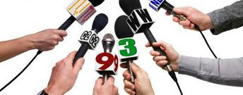
Domande al clinico
Il comportamento del MMG appare corretto?
Quali sintomi, elementi clinici e semeiologici rendono necessaria l’esecuzione di una valutazione specialistica e/o accertamenti diagnostici in regime d’urgenza o “bollino verde”?
Era opportuno richiedere altri esami: Calcitonina? Autoanticorpi? Tireoglobulina?
Era opportuno richiedere anche la Scintigrafia tiroidea in prima battuta?

Slide 12
La parola al clinico...
Dr Miclini

Slide 13
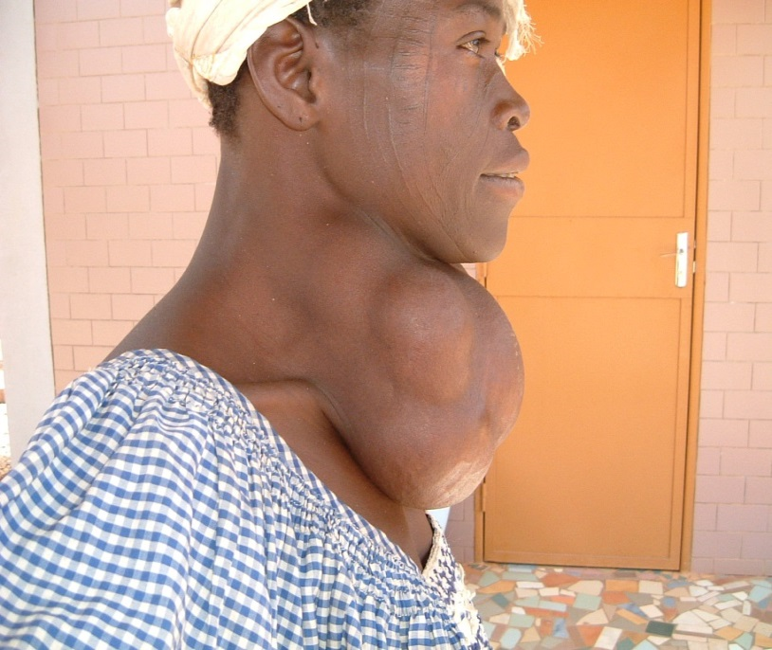
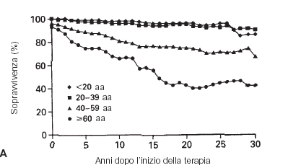
Domande al Clinico
Comportamento corretto?
Pacini F et al. Eur J Endocrinol, 2006

Slide 14
Domande al Clinico
Comportamento corretto?
IL PROBLEMA DELL’ESAME OBIETTIVO
SOSPETTO CLINICO DI MALIGNITA’ NON CONFERMATO ALL’ESAME ISTOLOGICO
Hamming et al. Arch Intern Med, 150:113-116, 1999

Slide 15
Domande al Clinico
Comportamento corretto?
Le richieste fatte dal MMG in questo caso sono adeguate.
In particolare in questo modo si indaga l’aspetto funzionale (TSH riflesso)e quello morfologico (ecografia mirata) per poi sottoporre il paziente ed eventuale valutazione specialistica, il tutto senza urgenza salvo casi particolari….. (vedi domanda 2)
Le richieste fatte sono corrette ma poptrebbe mancare qualcosa…. (vedi domanda 3)

Slide 16
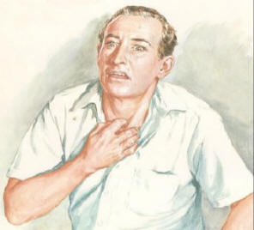
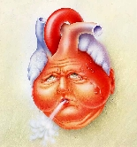
Domande al Clinico
2) Quali sintomi, elementi clinici e semeiologici rendono necessaria l’esecuzione di valutazione specialistica ed accertamenti diagnostici in regime d’urgenza o “bollino verde”?

Slide 17
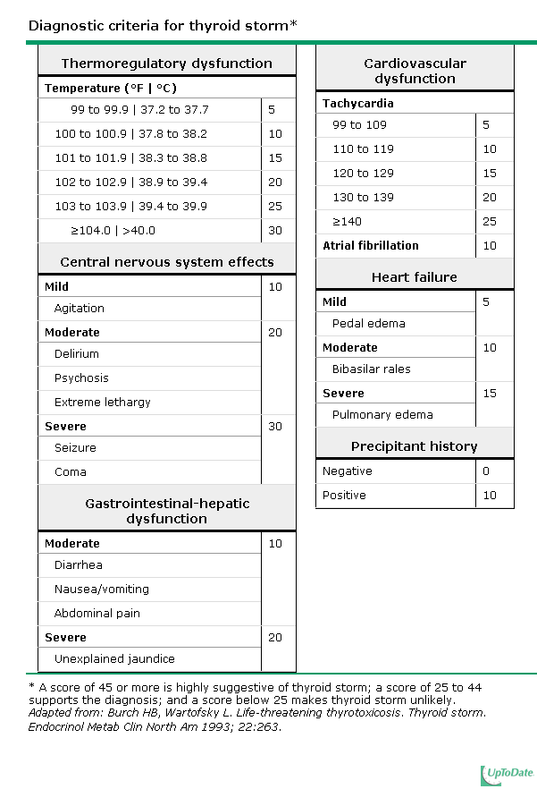
2) Quali sintomi, elementi clinici e semeiologici rendono necessaria l’esecuzione di valutazione specialistica ed accertamenti diagnostici in regime d’urgenza o “bollino verde”?

Slide 18
2) Quali sintomi, elementi clinici e semeiologici rendono necessaria l’esecuzione di valutazione specialistica ed accertamenti diagnostici in regime d’urgenza o “bollino verde”?
La cosa che desta più preoccupazione di solito è il dolore:
Tiroidite subacuta: possono esserci edema acuto, arrossamento e dolore oltre che sintomi da tireotossicosi.
Cisti emorragica: nuovamente dolore e rapido incremento delle dimensioni
Non sono casi da pronto soccorso ma un’ecografia in tempi brevi può dirimere il dubbio tra le due forme e consentire di avviare la terapia corretta (steroide nel primo caso e FANS nel secondo; valida è l’alternativa di una terapia antinfiammatoria avviata subito per poi adeguarla in base ai reperti ecografici)

Slide 19
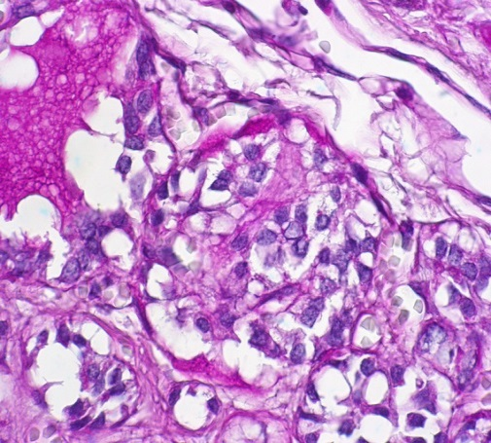
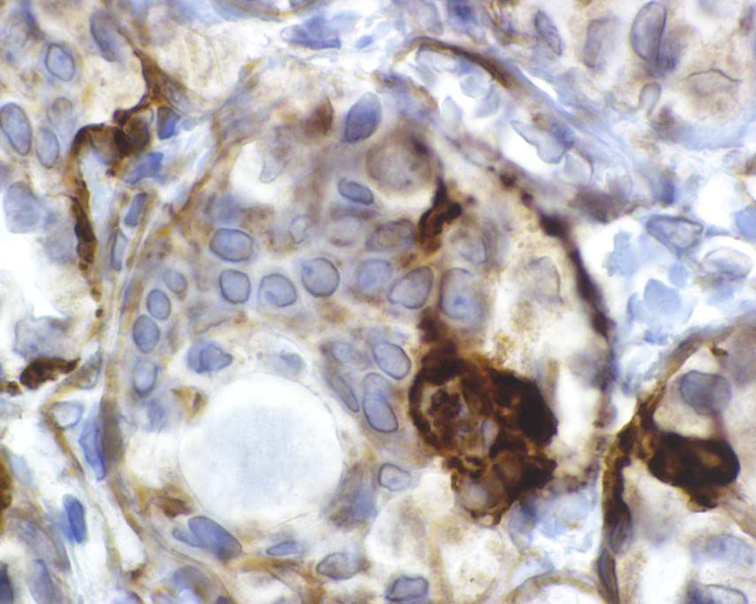
Domande al Clinico
3) Era opportuno richiedere altri esami: Calcitonina? Autoanticorpi? Tireoglobulina?

Slide 20
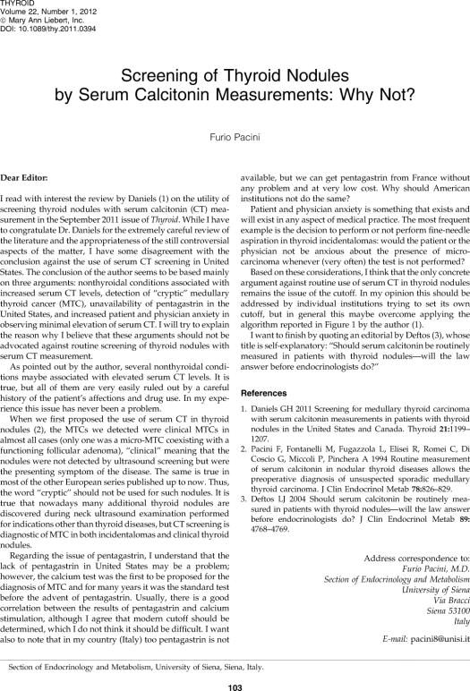

Slide 21
Calcitonina aumentata: Falsi Positivi
Ipercalcemia
Ipergastrinemia
IRC
Omeprazolo
Beta-bloccanti
Glucocorticoidi
Castro MR et al. Ann Intern Med. 2005;142(11):926; Erdogan MF et al. J Endocrinol Invest. 2006 Oct;29(9):771-5

Slide 22
3) Era opportuno richiedere altri esami: Calcitonina? Autoanticorpi? Tireoglobulina?
Tireoglobulina: di per sé ha il suo maggior significato nel follow up dei tumori della tiroide operati; in rari casi e di solito a discrezione dello specialista viene impiegata per lo studio di alcuni noduli (Tir3? )
Ab Tg: vengono usati nella malattia nodulare solo per verificare se vi sia una sottostante tiroidite o per verificare un’interferenza nel dosaggio della tireoglobulina
AbTPO: nella malattia nodulare solo per verificare la presenza di una sottostante tiroidite
In tutti i casi non si tratta di indagini di primo livello!

